Slide 1

Hệ thống IoT giám sát mực nước đầu nguồn phục vụ nông nghiệp

Slide 2
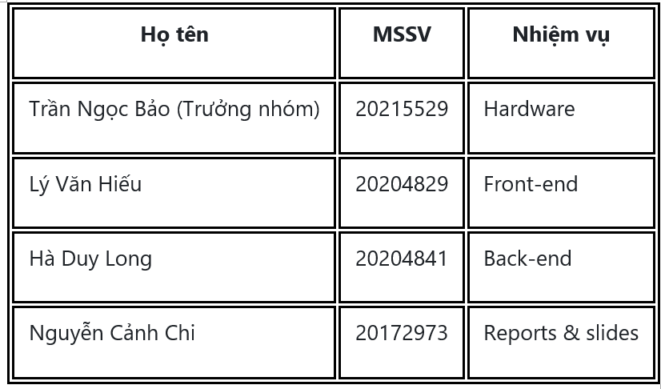
I. Thông tin thành viên và nhiêm vụ

Slide 3
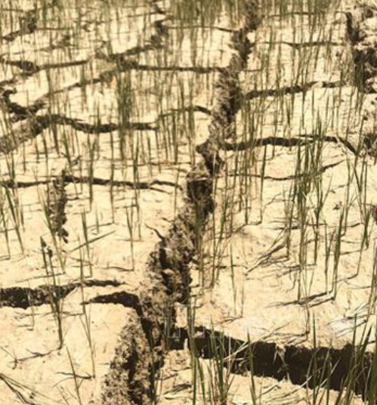
II. Giới thiệu đề tài
Ý tưởng:
Xuất phát từ nền kinh tế nông nghiệp của Việt Nam
Thực trạng biến đổi khí hậu, hạn hán kéo dài dẫn đến mất mùa, suy giảm năng suất trồng trọt.
Ý tưởng về hệ thống IOT giám sát mực nước từ xa phục vụ nông nghiệp ra đời

Slide 4
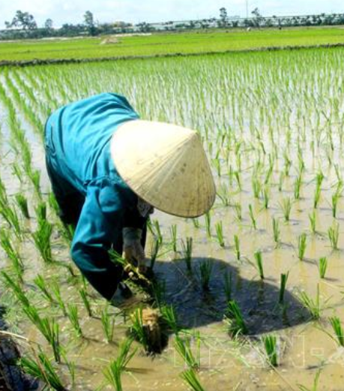
II. Giới thiệu đề tài
2. Mục tiêu:
Trước mắt: Thử nghiệm ở một số vùng để giám sát mực nước trong hồ chứa.
Tương lai: Mở rộng quy mô đề tài đến nhiều nơi có khí hậu khắc nghiệt, hạn hán kéo dài nhằm khắc phục tình trạng thiếu nước tưới từ đó đảm bảo năng suất sản lượng cho nông dân.

Slide 5
III. Thiết kế hệ thống

Slide 6
III.1 Các công nghệ, thiết bị sử dụng
Cảm biến siêu âm HC-SR04
Vi điều khiển ESP32
Giao thức MQTT
Node.js
MongoDB
HTML,CSS

Slide 7
III.2. Sơ đồ mô hình tổng quan hệ thống
Web
(HTML,CSS)
Web sever
HC-SR04
ESP32
publish
MQTT
subcribe
Data base
(mongodb)

Slide 8
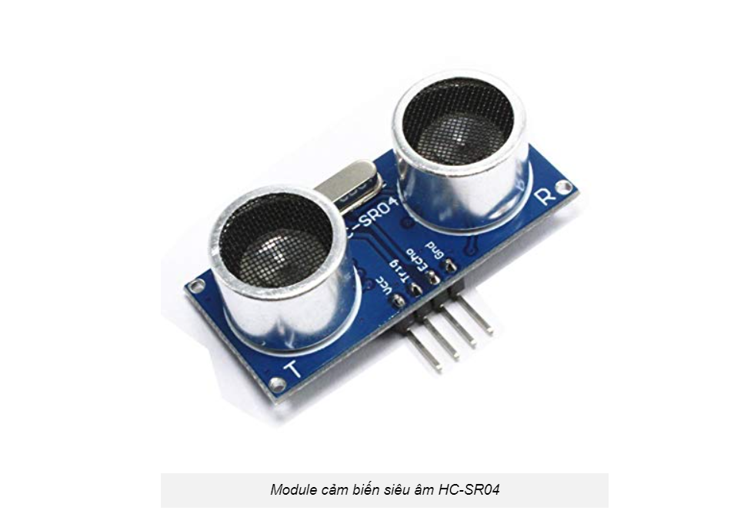
III.3. Giới thiệu các công nghệ sử dụng
Cảm biến HC-SR04
Là loại cảm biến siêu âm
Ưu điểm: Nhỏ gọn, độ chính xác cao, phạm vi đo rộng, giá thành rẻ…
Nhược điểm: Hiệu suất làm việc liên tục không cao, không thích hợp sử dụng trong môi trường công nghiệp, dễ bị nhiễu tác động, độ nhạy phụ thuộc vào code nạp.

Slide 9
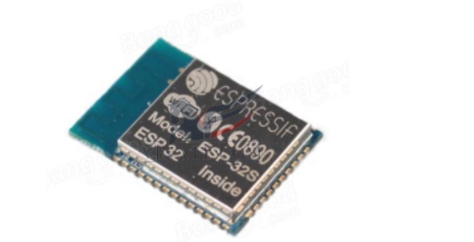
III.3. Giới thiệu các công nghệ sử dụng
B. Vi xử lí ESP32
Là hệ thống vi điều khiển trên chip (SoC) giá rẻ của Espressif Systems.
Ưu điểm: Quen thuộc với người sử dụng Arduino, Code nhanh, có nhiều nguồn hỗ trợ, giá thành rẻ…
Nhược điểm: Không tối ưu code, thiếu 1 số chức năng.

Slide 10
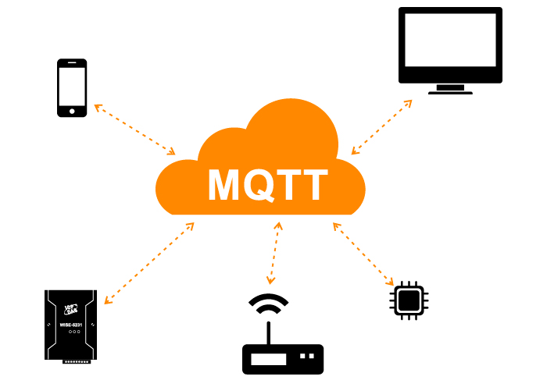
III.3. Giới thiệu các công nghệ sử dụng
C. Giao thức MQTT
MQTT (Message Queuing Telemetry Transport) là một giao thức gởi dạng publish/subscribe (xuất bản – theo dõi) sử dụng cho các thiết bị IoT với băng thông thấp, độ tin cậy cao và và có khả năng hoạt động trong điều kiện đường truyền không ổn định. MQTT còn được hiểu là một giao thức nhắn tin thông minh và đơn giản, được tạo ra nhằm phục vụ cho các thiết bị hạn chế về băng thông.

Slide 11
III.3. Giới thiệu các công nghệ sử dụng
C. Giao thức MQTT
Giao thức MQTT cho phép hệ thống SCADA của bạn truy cập dữ liệu IoT. Giao thức MQTT giúp đảm bảo truyền dữ liệu diễn ra trơn tru với băng thông thấp, giảm tải cho CPU và RAM. MQTT mang lại nhiều lợi ích mạnh mẽ cho quy trình :
Dữ liệu được truyền tải ngay lập tức, không phụ thuộc nội dung được truyền.
Sử dụng TCP/IP làm giao thức nền.
Tăng khả năng mở rộng và giảm đáng kể tiêu thụ băng thông mạng.
Tiết kiệm thời gian xây dựng và phát triển.
Chi phí thấp nhưng vẫn đảm bảo an toàn, bảo mật.

Slide 12
III.3. Giới thiệu các công nghệ sử dụng
E. NODE.JS
Nodejs được xây dựng và phát triển từ năm 2009, phát triển độc lập dựa trên V8 JavaScript engine. Đây là một trình thông dịch thực thi mã JavaScript cho phép tạo các ứng dụng web như video clip và diễn đàn, đặc biệt có thể mở rộng nhanh chóng và dễ dàng cũng như thu hẹp phạm vi hoạt động của các trang mạng mạng xã hội.
Ưu điểm:
IO hướng sự kiện không đồng bộ, cho phép xử lý nhiều yêu cầu đồng thời.
Sử dụng JavaScript – một ngôn ngữ lập trình dễ học.
Chia sẻ cùng code ở cả phía client và server.
Cộng đồng hỗ trợ tích cực.
Cho phép stream các file có kích thước lớn…

Slide 13
III.3. Giới thiệu các công nghệ sử dụng
F. MongoDB
MongoDB hay Mongo Database là phần mềm cơ sở dữ liệu opensource (mã nguồn mở) dạng NoSQL hỗ trợ nhiều nền tảng lập trình và được thiết kế theo kiểu hướng đối tượng. Những bảng dữ liệu trong MongoDB (các Collection) được thiết kế với cấu trúc linh hoạt cho phép dữ liệu được lưu trữ không cần phải tuân theo định dạng cấy trúc nào.

Slide 14
III.3. Giới thiệu các công nghệ sử dụng
G. HTML
HTML là một ngôn ngữ đánh dấu được sử dụng để tạo các trang web. HTML là viết tắt của HyperText Markup Language và nó cho phép bạn thêm “đánh dấu” vào văn bản của mình bằng tiếng Anh chuẩn.
Ưu điểm:
Dễ sử dụng và có cú pháp linh hoạt.
Được sử dụng rộng rãi, có mặt trên thực tế mọi trang web. Và được hỗ trợ bởi tất cả các trình duyệt.
Tương tự như cú pháp XML
Miễn phí vì không cần phần mềm Người mới bắt đầu sẽ thấy nó đơn giản để học và viết mã.

Slide 15
III.3. Giới thiệu các công nghệ sử dụng
H. CSS
CSS là viết tắt của Cascading Style Sheets. Và nó cho phép bạn thiết lập các quy tắc chỉ định cách các thành phần HTML được hiển thị trên màn hình. Nó là một bổ sung cho HTML thuần túy cho phép bạn tạo kiểu cho các trang web của mình.
Ưu điểm:
CSS tiết kiệm thời gian của bạn bằng cách cho phép bạn viết CSS một lần và sử dụng lại trên nhiều trang.
Mất ít thời gian hơn để tải vì chúng có ít mã hơn trên trang.
CSS có nhiều đặc điểm hơn và tạo kiểu tốt hơn HTML.
Khả năng tương thích nhiều thiết bị.

Slide 16
IV. TRIỂN KHAI HỆ THỐNG

Slide 17
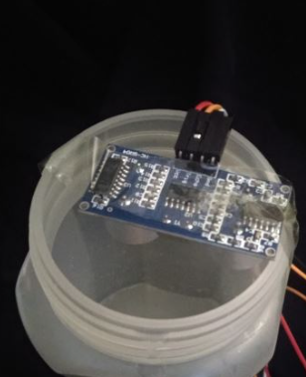
IV.1 Lắp đặt HC-SR04 , ESP32
Cảm biến HC-SRo4 hoat động với nguyên lý một loa phát sóng siêu âm. Một loa thu sóng phản xạ để tính toán khoảng cách. Vì thế cần lắp đặt vuông góc với mặt nước.

Slide 18
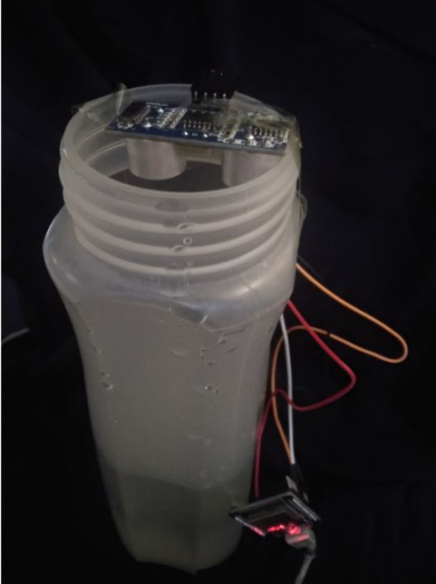
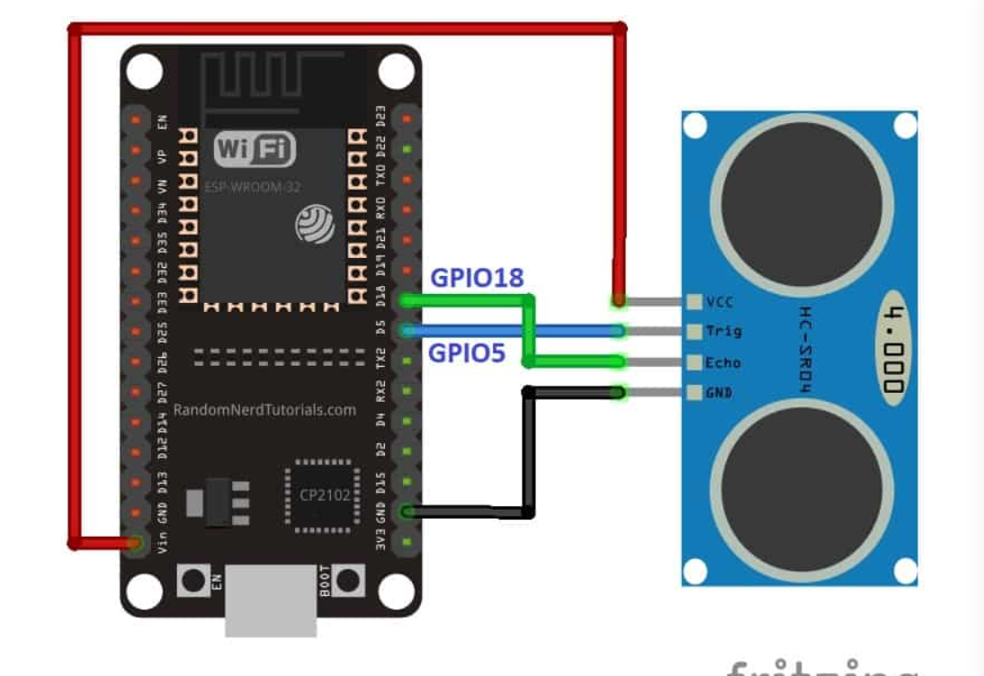
IV.1 Lắp đặt HC-SR04 và ESP32
Bây giờ thực hiện kết nối ESP32 với cảm biến HC-SR04 theo sơ đồ kết nối này

Slide 19
IV.2 Cách thức hoạt động
Cảm biến và chip sẽ kết nối với nhau để đo mực nước sau đó gửi dữ liệu lên MQTT broker . Web server sẽ lất dữ liệu ở MQTT broker và gửi về giao diện web của người dùng

Slide 20
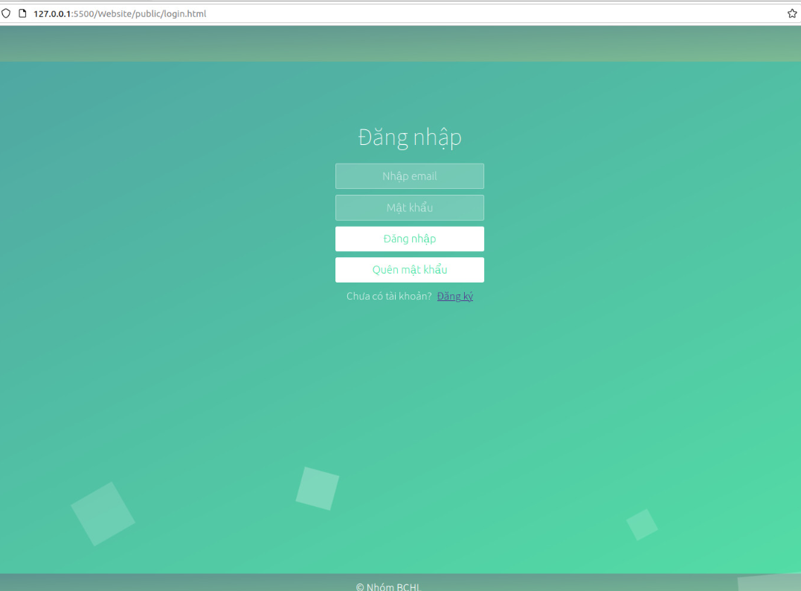
IV.3 Giao diện trang web người dùng
1. Giao diện mở đầu

Slide 21
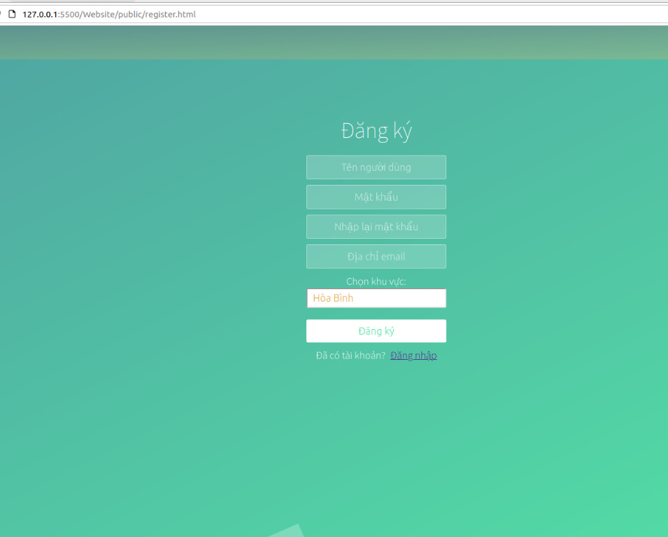
IV.3 Giao diện trang web người dùng
2. Giao diện giành cho người mới đăng kí

Slide 22
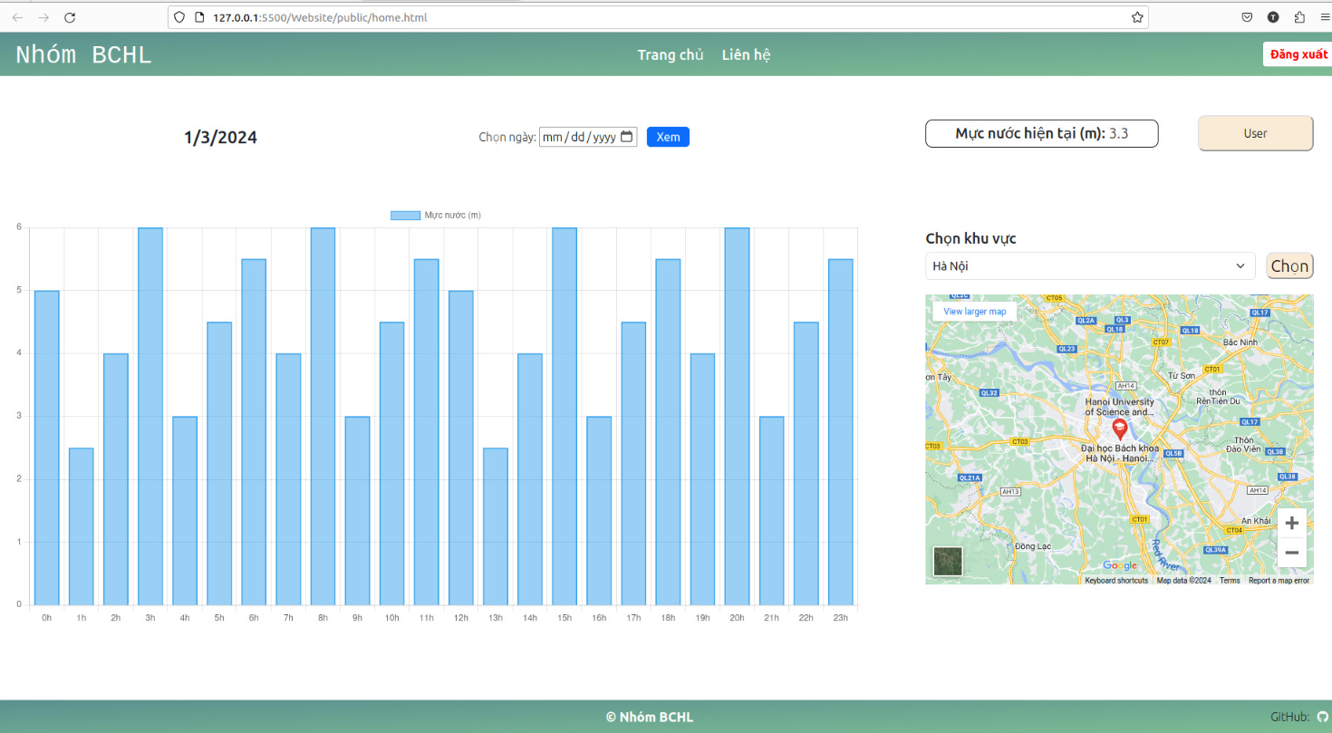
IV.3 Giao diện trang web người dùng
3, Giao diện trang web gửi trả kết quả

Slide 23
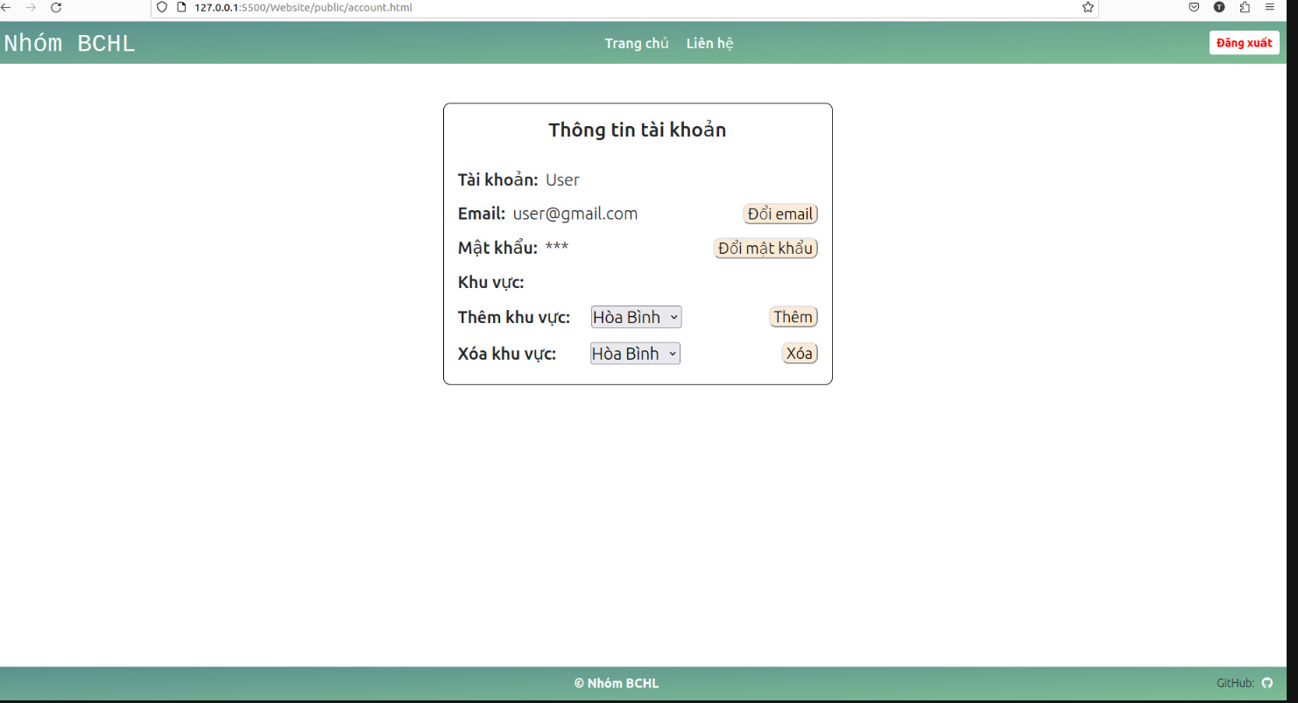
IV.3 Giao diện trang web người dùng
4. Giao diện thông tin của người dùng

Slide 24
IV.4 Sơ đồ triển khai cơ sở dữ liệu
Devices
PK
Id
PK
Address: String
Data: Array (time: date time, value: Float
User
PK
Id
Full name: string
Email: string
Password: string
FK
Addresses: Array ( address: string)
Created: date time
Warnings
PK
ID
FK
Address: string
Data: Array time: Data time, value: float

Slide 25
Thanks For Watching

